Slide 1
Épithélium glandulaire
Mme Bouaziz.A Ep Lattafi

Slide 2
les épithéliums glandulaires correspondent a des tissus dont les cellules élaborent une ou plusieurs substances spécifiques Les glandes déversent leur produit de sécrétion
Soit sont a la fois exocrines et endocrines
Soit vers l’extérieur
Soit a l’intérieur
Glandes exocrines
Glandes endocrines.
Glandes amphicrines.
Dans ce cas la sécrétion est
déversée dans le milieu intérieur, et en particulier dans le sang par exemple les hormones
la sécrétion exocrine se dirige vers
l’extérieur de l’organisme
La cellule hépatique dont le foie et pancréas.

Slide 4
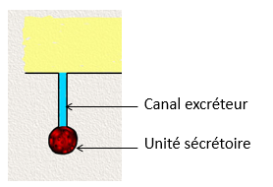
LES GLANDES EXOCRINES
CLASSIFICATION
selon :
- la forme anatomique de la glande,
- la nature des produit de sécrétion,
- le mode d’excrétion

Slide 5
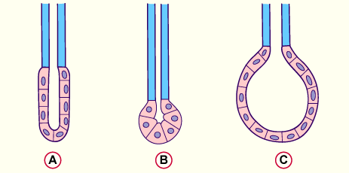
Classification la forme anatomique de la glande
A forme tubuleuse
B forme acineuse
C forme alvéolaire

Slide 6
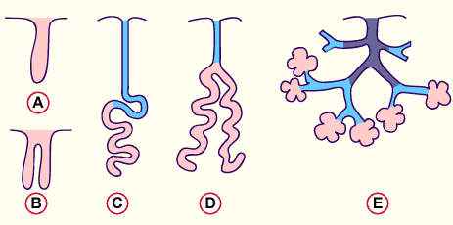
A Glande tubuleuse droite simple
B Glande tubuleuse droite ramifiée
C Glande tubuleuse contournée simple
D Glande tubuleuse contournée ramifiée
E Glande alvéolaire composée

Slide 7
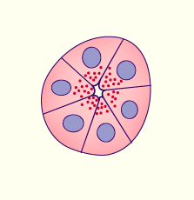
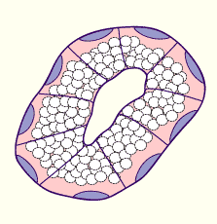
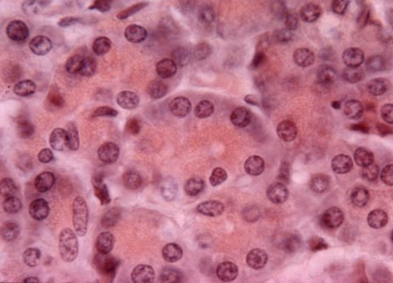
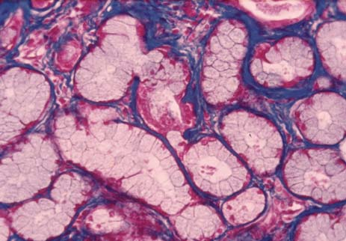
Classification d'après la nature du produit de sécrétion
Glande séreuse
(Pancréas)
Glande muqueuse
(Glande salivaire)
les glandes séreuses ont une sécrétion de
consistance aqueuse, exclusivement formée
de protéines.
les glandes muqueuses ont une sécrétion de
consistance visqueuse

Slide 8
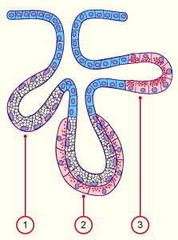
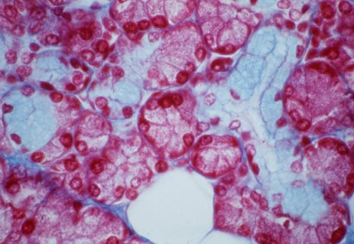
Glande mixte (séro-muqueuse / muco-séreuse)
(Glande sous-mandibulaire)
1- acinus de type muqueux
2- croissant ou demi- lune de Gianuzzi
3- acinus de type séreux
les glandes sous-maxillaires qui participent a la formation de salive.

Slide 9
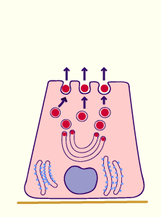
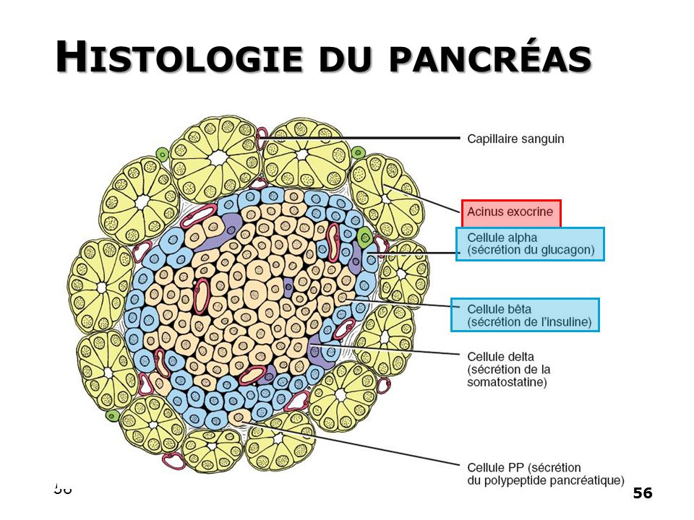
Classification d'après la modalité de sécrétion
excrétion mérocrine
(exocytose.)
La cellule libère de grande molécules ou elle fusionnent avec la membrane plasmatique et le leur contenu sort dans le milieu extracellulaire.
- pancréas exocrine
- la glande mammaire pour la sécrétion de protéine (caséine).

Slide 10
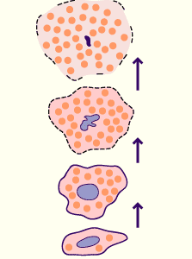
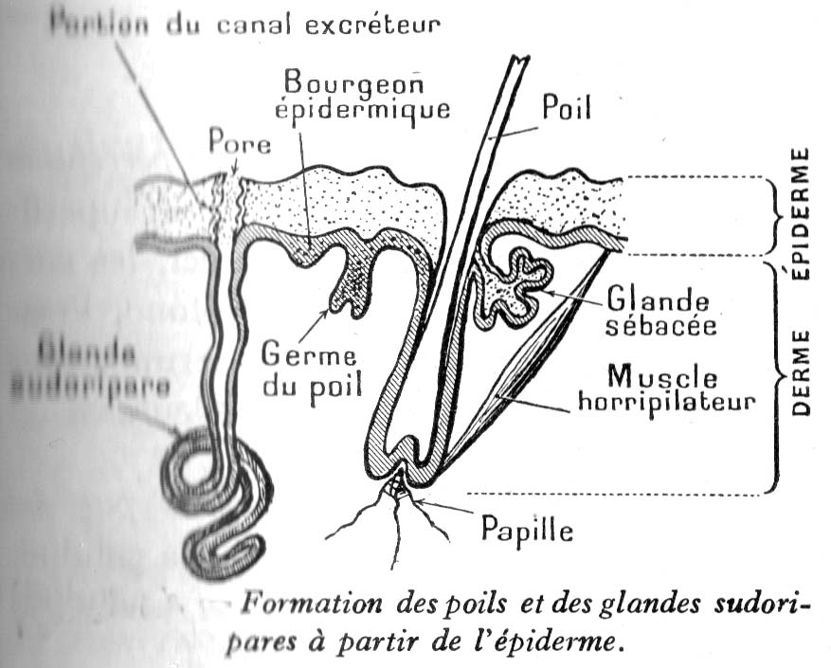
excrétion holocrine
L'ensemble de la cellule glandulaire est expulsée de la glande avec son produit de sécrétion
glandes sébacées.

Slide 11
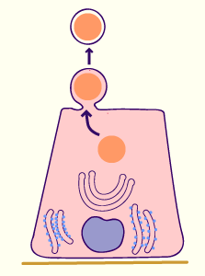
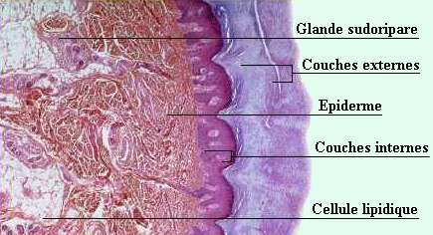
excrétion apocrine
(apocytose).
Le produit de sécrétion accumule au pole apical est éliminé de la cellule ainsi que son apex
- la glande mammaire pour la sécrétion de produit lipidique.
- glandes sudoripares

Slide 12
Les glandes endocrines
Les glandes endocrines déversent leur produit de secrétions ou hormone directement dans le sang ou la lymphe. Chaque cellule glandulaire est au contact d’un capillaire sanguin. Les hormones sont élaborées en très faible quantité. Elles régulent spécifiquement le fonctionnement des cellules d’organes situées à distance du lieu de synthèse.
Les glandes endocrines sont classées selon la morphologie de la glande et la nature du produit secrété.

Slide 13
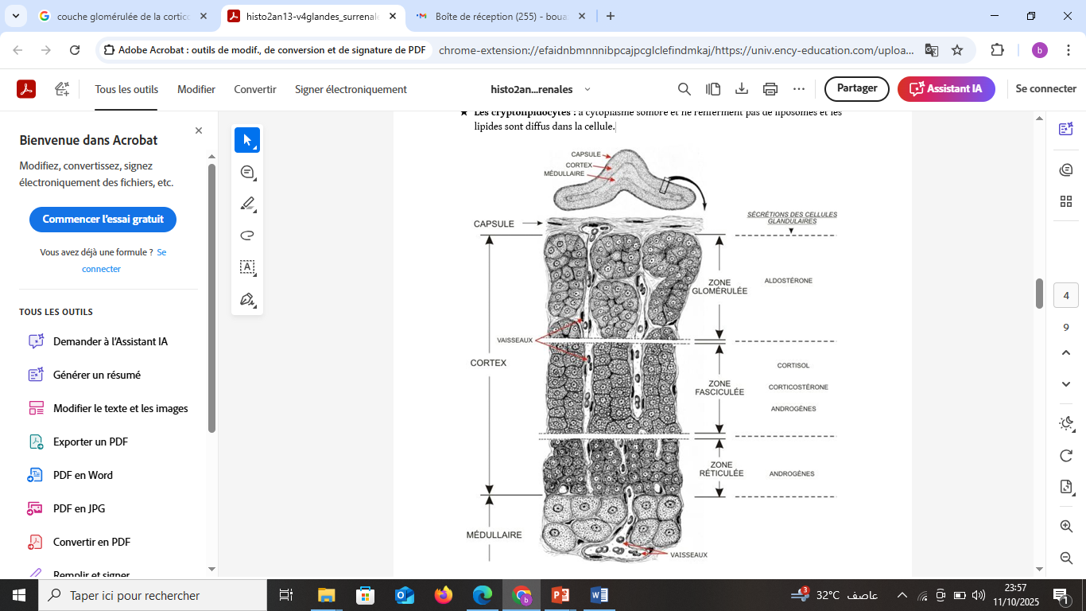
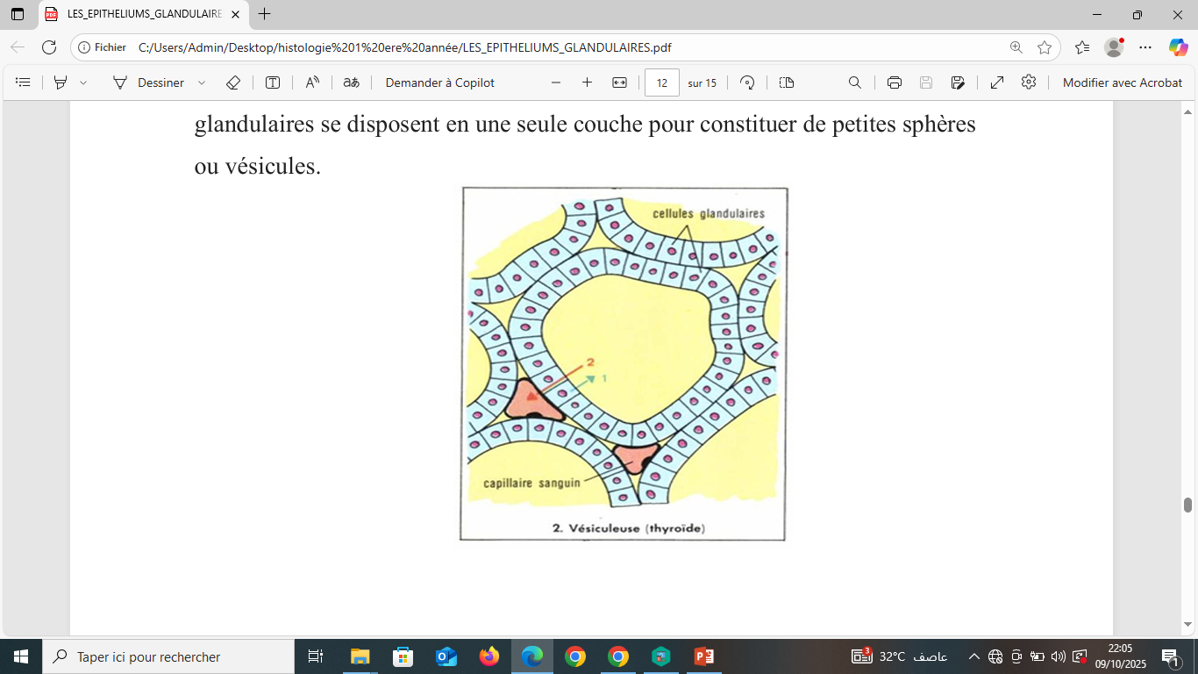
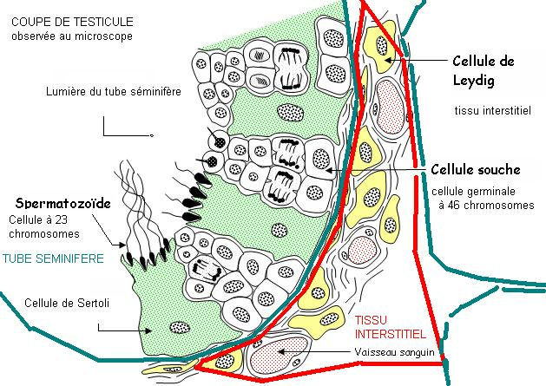
1-Morphologie de la glande
Les glandes endocrines diffuses
Les glandes endocrines trabéculaires
Les glandes endocrines vésiculaires (folliculaires)
formées de travées cellulaires
c’est le cas de la thyroïde. C’est une glande située en haut et en avant de la trachée. Les cellules glandulaires se disposent en une seule couche pour constituer de petites sphères ou vésicules.
formées de cellules glandulaires isolées ou groupées en amas cellulaires. C’est le cas de la glande interstitielle du testicule, où les cellules de Leydig élaborent de la testostérone.
Orientés en cordons plus ou moins rectilignes (exemple : couche glomérulée de la corticosurrénale),
Non orientés
Mixtes
comme dans le cas de l’hypophyse.
sous la forme de cordons cellulaires multidirectionnels (exemple : médullo¬surrénales et parathyroïdes

Slide 14
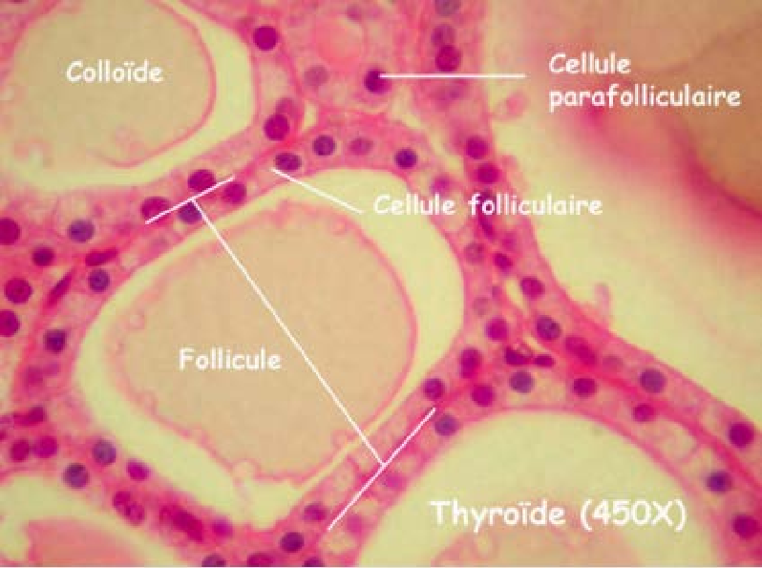
la glande folliculaire
(la thyroïde)

Slide 15
2-Nature du produit sécrété
Les glandes endocrines sont responsables de la synthèse et de la sécrétion de messagers chimiques : les hormones :ce sont des molécules variées dont le seul point commun est leur fonction de messager dans l’organisme.
Selon la nature chimique de l’hormone sécrétée, on peut distinguer quatre grands types de cellules glandulaires endocrines.

Slide 16
Le produit élaboré peut être de nature protéique
lipidique ou stéroïde
Amines biogènes
iodothyronines
la cellule est riche en REG, l’appareil de golgi est bien développé, le cytoplasme est d’aspect granulaire
les cellules sont caractérisées par un REL très développé et de nombreuses mitochondries (corticoïdes, androgènes, œstrogènes, progestérone…..)
Caractérisé par la présence de grains de sécrétion dans les cellules, se présentant en microscopie électronique, sous forme de petites vésicules arrondies contenant en leur centre un granule dense (sérotonine, mélanine…….)
les cellules thyroïdiennes T3 et T4 ont une morphologie et une cytophysiologie très particulière qui leur sont propres

Slide 17
LES GLANDES AMPHICRINES
Certaine glandes possèdent à la fois des structures endocrines et exocrines. Ce sont des glandes amphicrines.
Amphicrine homotypique.
Amphicrine hétérotypique.
C’est le cas du foie ou la même population cellulaire (hépatocytes) élaborent à la fois les secrétions endocrine (facteurs de coagulation) et exocrines (la bile).
C’est le cas du pancréas. Ce dernier est constitué d’éléments acineux responsables de la secrétions exocrines (le suc pancréatique) et des îlots de Langhérans responsables de la secrétions endocrine (insuline et glucagon).

Slide 18
Merci

